Slide 2
Ennakkovalmistelut pelinvetäjälle
Jaa oppilaat 3–4 henkilön ryhmiin jo etukäteen (katso, pelinvetäjän ohjeesta vinkkejä)
Tulosta pdf-pelitiedostoja tarvittava määrä (ryhmien lukumäärä) YKSIPUOLISENA MUSTAVALKOISENA A4-TULOSTEENA
Varaa jokaiselle ryhmälle sakset, pyyhekumi ja kaksi lyijykynää
Tee luokkaan tarvittava määrä pöytäryhmiä
Jaa pelituloste, sakset, pyyhekumi ja kynä valmiiksi pöytäryhmiin
Extra: avaa koneelle halutessasi Classroomscreen, valitse aiheeseen sopiva taustakuva ja lisää näytölle Visual Timer (45 min) tai käytä dioissa (dia 4) olevaa kuvaa taustalla pelin aikana ja Power Pointin Breaktime-apuohjelmaa

Slide 3
Pelisäännöt
Peliaika on 45 minuuttia.
Kun saatte luvan, voitte koskea papereihin.
Peliä pelataan tiiminä. Älkää häiritkö toisten tiimien peliä.
Pelissä ei ole pelilautaa, ja kaikki ratkaisuun tarvittavat vihjeet ja pulmat löydätte edessänne olevasta paperinipusta.
Etsikää toisiinsa liittyviä materiaaleja ja pulmilta näyttäviä asioita. Kun luulette ratkaisseenne tehtävän, kirjoittakaa vastaus taloussuunnitelmaan.
Kun ratkaisette vihjeen, älkää kertoko sitä toiselle tiimille.
Saksia saa käyttää vain kuvasymbolin niin osoittaessa.
Kun uskotte ratkaisseenne koko pelin, nostakaa käsi pystyyn, ja ohjaaja tulee tarkistamaan, läpäisittekö pelin.
Jos jäätte jumiin, voitte pyytää apua pelinvetäjältä.
Sinun ja tiimisi tulee selvittää oikea numerokoodi yhteistyönä pulmia selvittämällä. Pulmat ja niiden vastaukset löydätte edestänne. Osaatteko ratkaista koodin vai palaatteko kotiin? Muistakaa, että osa oikeaa pakohuoneen tunnelmaa on, että kukaan ei tiedä, mistä aloittaa. Käykää siis ensin koko materiaali huolellisesti läpi.
Onnea peliin! Nyt voitte aloittaa pelaamisen.
Notes:
Käydään läpi ennen pelin aloittamista.

Slide 4
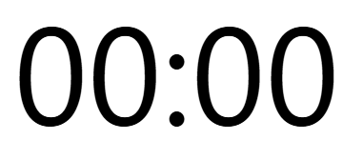
Notes:
Pelinvetäjälle tiedoksi: Breaktime apuohjelmalla luotu ajanotto. Apuohjelma tulee ladata Power Pointtiin, jotta se toimii. Aseta kello 45:00 minuuttiin ja paina Start.

Slide 5
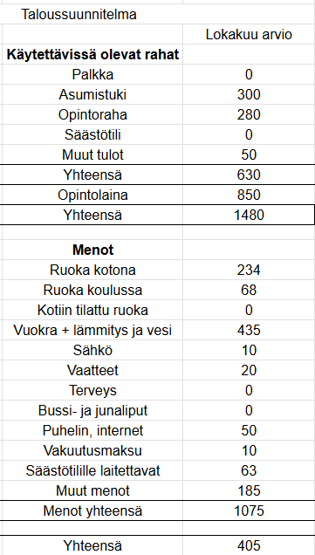
Laina pitää maksaa opintojen jälkeen pois.
Jos Kaino elää suunnitellun budjetin mukaan, hänen tilinsä pitäisi olla plussalla marraskuun alussa ja säästötililläkin hieman rahaa säästössä.

Slide 6
Reflektointi
Minkälainen fiilis jäi pakopelistä?
Mitä opit pelistä?
Onko budjetin laatiminen sinusta järkevää? Miksi ei? Miksi on?
Jäikö jokin asia mietityttämään talouspakopelin teemoista?
Oletko koskaan laskenut, paljonko sinulla menee rahaa viikossa? Yllättikö summa?
Mikä talousosaamisen asioista tuntuu hankalalta tai helpolta?
Oletko koskaan laatinut jotain talouteen liittyvää sopimusta?
Miksi kannattaa säästää? Mihin kannattaa säästää?
Notes:
Teemoja, joista voitte keskustella:
budjetointi – oman talouden suunnittelu
Talousosaaminen
sopimusten laatiminen (vuokra, sähkö)
hankinnat (vaatteet)
säästäminen, arjen rahankäyttö
elämisen rahoittaminen (laina, työt, verot yms.)
Pelinvetäjälle tiedoksi: Lisämateriaalia loppukeskustelun tueksi sekä talousosaamisen opetuksen/ ohjauksen tueksi löydät Loppukeskustelumateriaali-tiedostosta.

